Slide 1
Materialien im Karosseriebau
Vorlesungsunterlagen
Hochfester und weicher Stahl und Aluminium Streifen mit Gewichten
Crashrohr
Kohlefasergelege
Kohlefaserzugprobe
Kohlefaserplatte
Karabiner aus Aluminium und CFK

Slide 2
Karosserietechnik
4 Materialien im Karosseriebau

Slide 3
Materialien im Karosseriebau
Grundlagen
Siehe Modul 6 (Werkstoffe in der Fahrzeugtechnik und Strömungs- u. Brennstoffzellentechnik in Fahrzeugen)
  Leichtbau mit Stahl, Space Frame Konzept, Faserverbundwerkstoffe
  Fügetechniken im Fahrzeugbau, Recycling von Werkstoffen
  Pumpen und Ventilatoren in Fahrzeugen, Turbolader, Wandler
  Brennstoffzellen: theoretische Grundlagen, Bauarten, Systeme und Komponenten, Dimensionierung
Vorlesung von Herrn Kahl (Werkstoffe in der Fahrzeugtechnik)

Slide 4
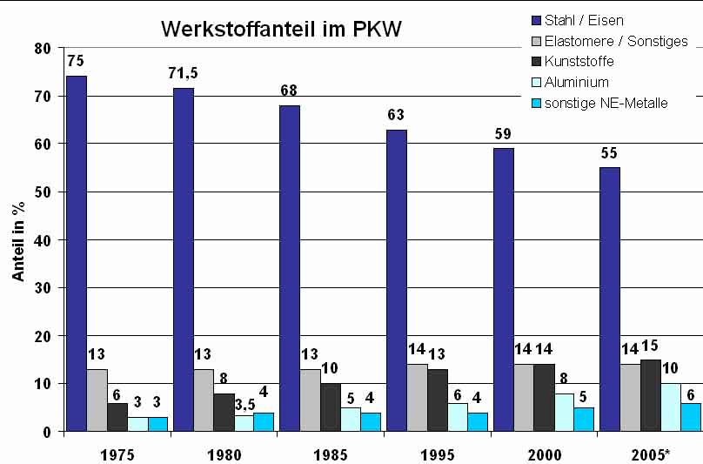
Materialien im Karosseriebau
Werkstoffanteil im Pkw
*geschätzt

Slide 5
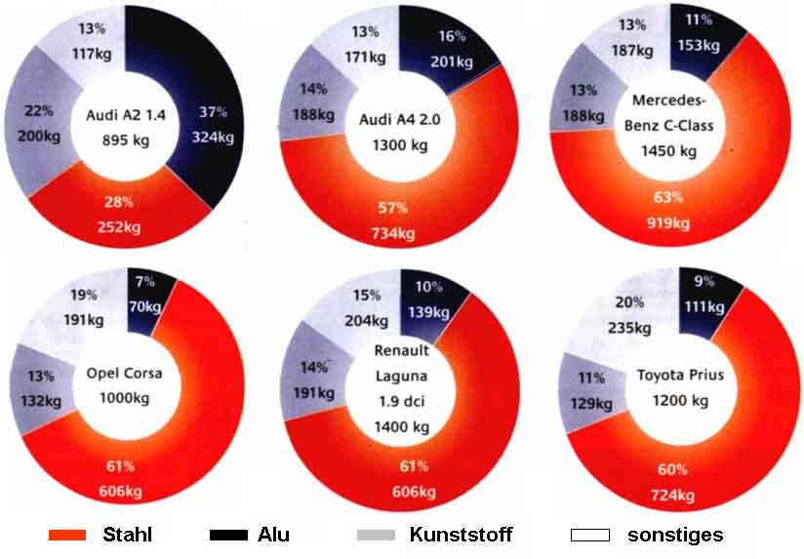
Materialien im Karosseriebau
Werkstoffanteil im Pkw
Quelle: Automotive Engineering Jan 2002

Slide 6
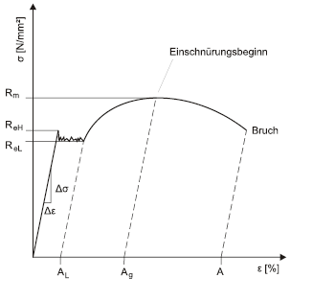
Materialien im Karosseriebau
Meist verwendete Materialien im Karosserie Rohbau
R_{eL} Untere Streckgrenze
R_{eH} Obere Streckgrenze
R_{m} Zugfestigkeit
A_{L} Lüdersdehnung
A_{g} Gleichmaßdehnung
A Bruchdehnung
Quelle: Wickipedia

Slide 7
Materialien im Karosseriebau
Meist verwendete Materialien im Karosserie Rohbau
σ
Stahl
Aluminium
Kunststoff
Magnesium
High Strength Steel
Mild Steel
Spannung
Aluminium
Dehnung
ε

Slide 8
Materialien im Karosseriebau
Leichtbau mit Hochfesten Stählen
Wie funktioniert Leichtbau mit hochfesten Stählen, wenn der E-Modul doch gleich ist?
Crashdiagramm einfügen!
Crashrohr!

Slide 9
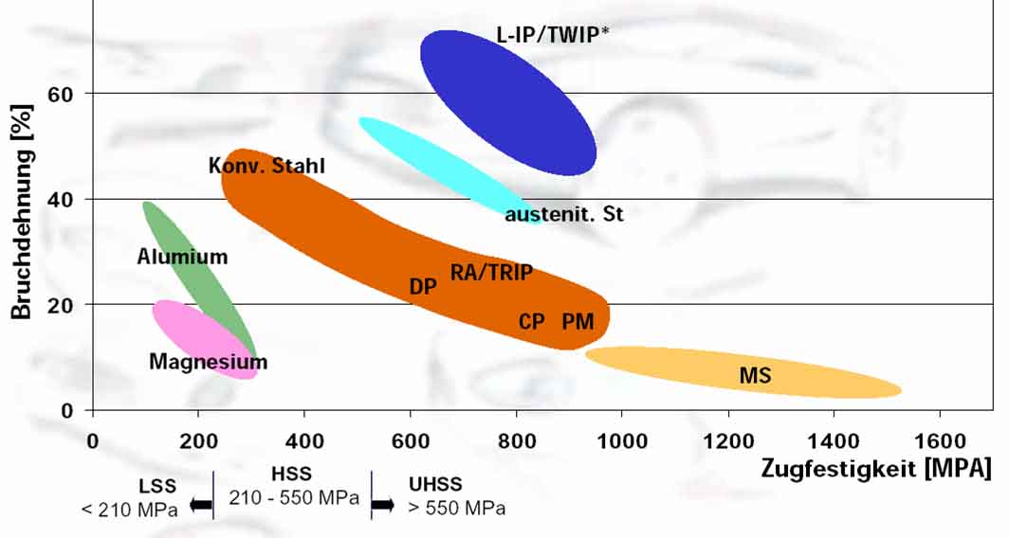
Materialien im Karosseriebau
Vergleich Aluminium / Magnesium und Stahlwerkstoffe
** Aluminium- und Magnesiumbleche
*L-IP/TWIP noch in der Forschung

Slide 10
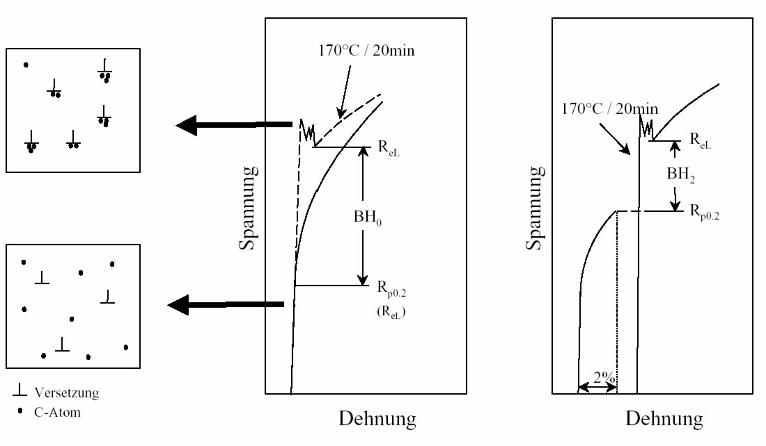
Materialien im Karosseriebau
Hochfeste Stähle – Bake Hardening
Typischerweise wird der BH-Effekt mit und ohne Vorverformung (2%) ermittelt
mind. 20min bei min 170°C (Lack)
die ursprünglich freien, gelösten C-Atome werden an den Versetzungen angelagert bzw. gebunden
Festigkeitsanstieg
um 40N/mm²

Slide 11
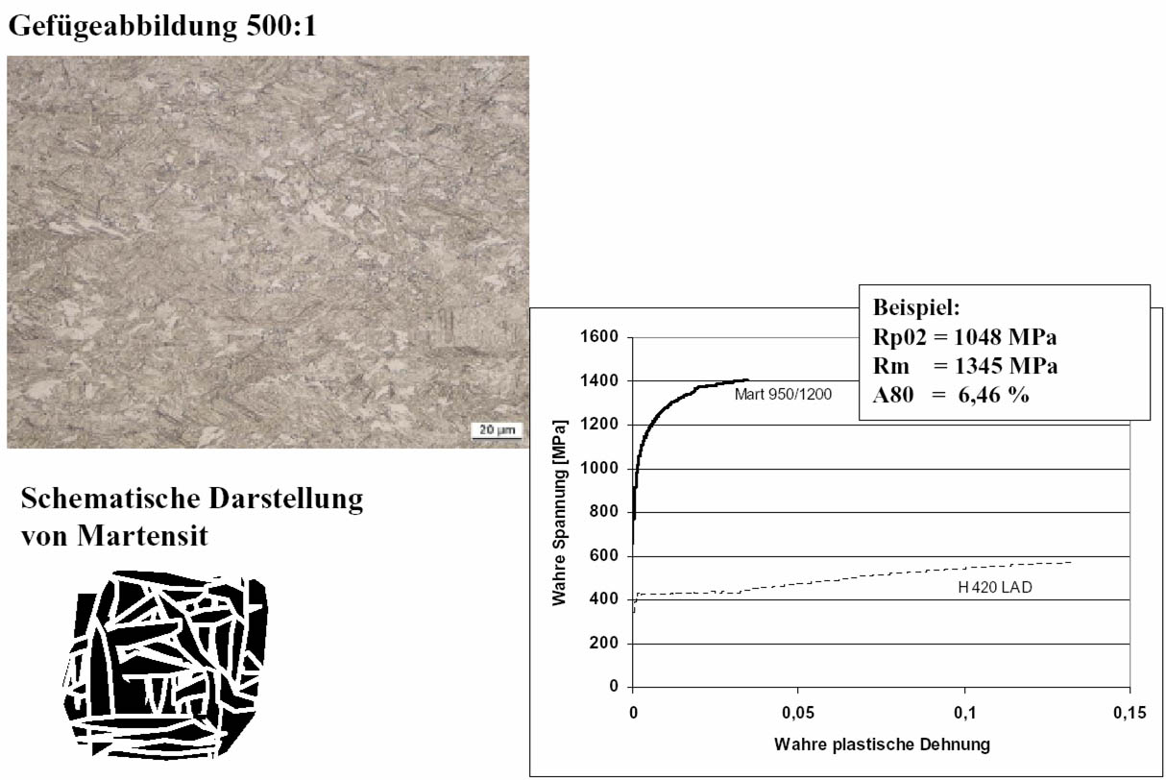
Materialien im Karosseriebau
Hochfeste Stähle – Martensitischen Stähle (MS)

Slide 12
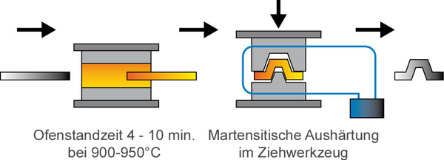
Materialien im Karosseriebau
Einsatz von Usibor im Rohbau
Usibor:
  Sie erhalten ihre extrem hohe Festigkeit, indem sie in Durchlauföfen auf über 920 Grad erhitzt und anschließend in gekühlten Presswerkzeugen auf zirka 180 Grad abgekühlt werden.
  Abkühlgeschwindigkeit : >50°C/s
  Streckgrenze Zugfestigkeit Bruchdehnung
  Anlieferungszustand: 450 MPa 600 MPa >10
  Endzustand: 1100 MPa 1500 MPa 6
Quelle: arcelormittal.com

Slide 13
Materialien im Karosseriebau
Auswirkung von Usibor/Ductibor auf Unfallrettung
Bohrmaschine: Herkömmlicher Bohrer durchdringt normalen Stahl innerhalb von Sekunden. Usibor-Stahl gibt selbst bei starkem Druck auf die Bohrmaschine und nach vielen Sekunden nicht nach – die Bohrspitze geht kaputt.
Hammer: Schläge auf normale Karosserieteile erzeugen Beulen, Usiborstahl ist nicht deformierbar.
Hydraulischer Spreizer: Usibor-Stahl lässt sich zusammenpressen, kehrt aber danach – zur Verblüffung aller Anwesenden - fast wieder in seine Ursprungsform zurück.
Säbelsäge: Schafft es anfangs, den Usibor-Stahl zu schneiden, innerhalb von Sekunden werden allerdings die Sägezähne abgeschliffen.
Doppelläufige Rettungssäge (TwinSaw/Wimutec): Schneidet Usibor langsamer als normalen Stahl, kommt aber zumindest anfänglich gut durch. Überraschend ist der wesentlich stärkere Funkenflug. Die Sägezähne sind relativ bald abgeschliffen, danach wird die Säge langsamer und sehr laut.
Trennschleifer: Kommt auch gut durch den Usibor-Stahl, produziert allerdings den bekanntermaßen starken Funkenflug.
Hydraulische Schere: Ein älteres Gerät (Baujahr 1985) kann den unteren Teil der B-Säule schneiden, den oberen Usibor-verstärkten Teil jedoch nicht. Ein modernes Schneidgerät mit 170 Tonnen Schneidkraft hat keine Probleme. Auffällig: Usibor-Stahl wird beim Schneidvorgang nicht abgeschert, sondern bricht mit laut vernehmlichem Knacken.
Plasmaschneider: Durchfährt normalen Stahl und Usibor-Stahl mit derselben Leichtigkeit, hat allerdings systembedingt nur eine geringe Schneidtiefe, insbesondere bei vielschichtigem Material.
Fazit: Erfreulicherweise sind leistungsstarke hydraulische Scheren stark genug, Usibor-Stahl zu trennen (brechen). Das Material bietet jedoch beim Biegen durch Spreizer und Rettungszylinder wesentich mehr Widerstand und hat die starke Tendenz zu seiner Ursprungsform zurückzukehren. Diesbezüglich sind weitere, fundiertere Testreihen sinnvoll.
Quelle: ff-aying.de

Slide 14
Materialien im Karosseriebau
Auswahl verschiedener Stahlsorten
Bezeichnung |  | R_{m} [MPa] | R _{P0,2} [MPa] | A₈₀ [%]
IF-Stahl DC01-06 | Interstitiell freier Stahl | 220...320 | 120...190 | 40...52
ST12 | Unlegierter Stahl | 270...350 | max.280 | min. 28
ST14 | Unlegierter Stahl | 270...350 | max.225 | min. 38
ZSTE 220P | Phosphorlegierter Stahl | 340...420 | 220...280 | min. 30
ZSTE 420 | Mikrolegierter Stahl | 480...620 | 420...540 | min.16
ZSTE 300 BH | „Bake Hardening“ Stahl | 400...480 | 300...360 | min.26
X6CrMo17 1 | Ferritischer Chromstahl | 480...630 | 260...280 | min. 20
 | Austenitischer Chrom-Nickel-Stahl | 500...950 | 195...420 | 30...45
DP500 | Dual Phasen Stahl | 450...580 | 240....310 | min. 28
CP-W 1000 | Komplexphasenstahl | 950....1130 | > 720 | min. 10
MS-W1200 | Martensitphasenstahl | 1200....1450 | 900 | min. 5
BORON 02 | Boron Stahl vorher nachher | 500 | 320 | min. 28
 |  | 1480 | 1050 | min. 9

Slide 15
Materialien im Karosseriebau
Karosseriearten / Mischbauarten
Material –Mischbauweisen MM:
Verschieden Materialien kommen zum Einsatz. Schwierigkeiten bereitet die Verbindungstechnik und die Korrosion.
Fertigungs – Mischbauweisen FM:
Verschiedene Fertigungsverfahren kommen innerhalb einer Struktur zum Einsatz.
Hybridbauweise:
Ohne den Einsatz einer Verbindungstechnik werden Material –Mischbauweisen durch den Fertigungsprozess erzeugt.
Quelle: Röth / FH Aachen

Slide 16
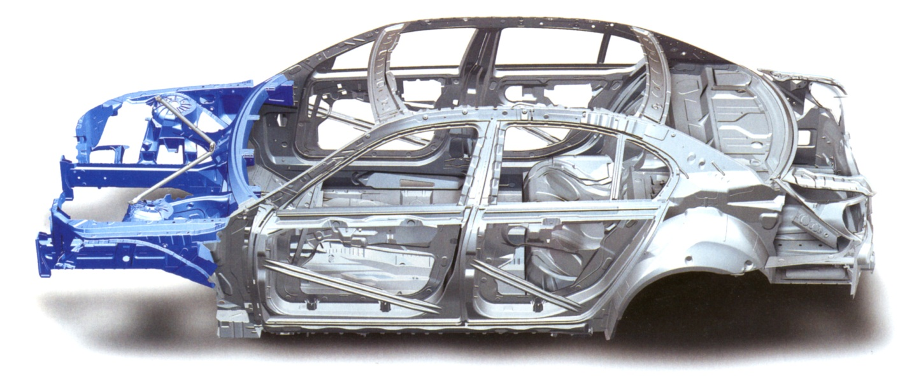
Materialien im Karosseriebau
Mischbauweise BMW 5er
Rohbau BMW 5er (MJ2003)
Mit gewichtreduziertem Aluminium-Vorderwagen (GRAV)
Separate Fertigung von Aluminium- und Stahlrohbau
800 Stück/Tag
Stahlrohbau
500 Blechteile mit 1000 Roboter
96% Automatisierung
4000 Schweißpunkte
5m Schweißnaht
80m Klebnaht
350 kg
GRAV: Laserschweißen und Stanznieten
80 Blechteile mit 300 Robotern
98% Automatisierung
15m Klebnaht
3m Al-Mig-Schweißung
1.7m Al-Laser-Schweißung
600 Stanznieten
45kg
Verbindung Stahl – Aluminium
Flächige Kleberauftragung
Spezielle Stanznieten
Quelle: BMW

Slide 17
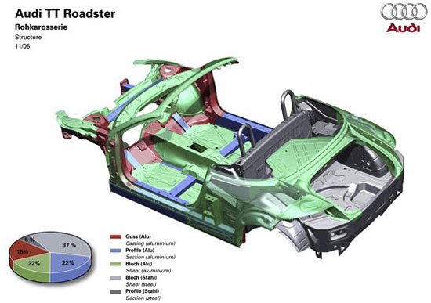
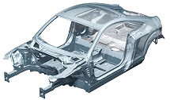
Materialien im Karosseriebau
Mischbauweise Audi TT
206 Kilogramm Audi TT Coupé (251 Kilogramm Cabrio) 20??-2014
1606 Halbhohl Stanznieten
96 Vollstanznieten
174 Clinchpunkte
1271 Schweißpunkte
97 m Klebenaht (Struktur, Unterfütterung, Falze)
26 m Schweißnaht (Laser- u. MIG-Schweißen)
229 FDS Schrauben
232 Gewindebolzen
Quelle: autosieger.de / audi.de

Slide 18
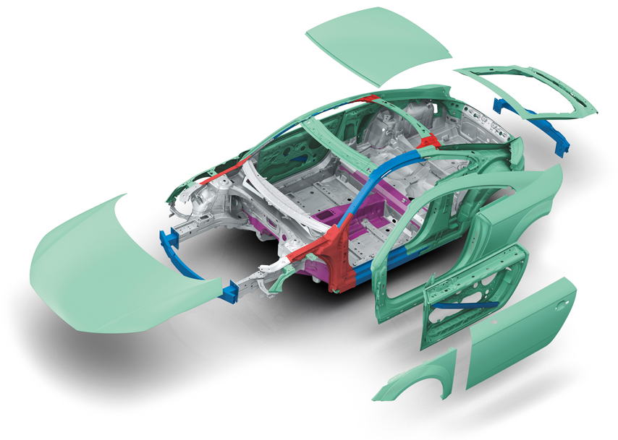
Materialien im Karosseriebau
Mischbauweise Audi TT
276 Kilogramm (mit Türen) Audi TT Coupé 2014-heute
Lila: Ultrahochfester Stahl (formgehärtet)
Grau: Kaltumgeformter Stahl
Blau: Aluminiumstrangpressprofil
Grün: Aluminiumblech
Rot: Aluminiumguss
Quelle: www.springerprofessional.de

Slide 19
Materialien im Karosseriebau
Mischbauweise Audi TT – gefühlter Vorsprung durch Technik ;-)
Die Papierlage spricht eigentlich klar für den Audi TT RS Roadster: Space Frame Karosserie (70 % Aluminium-Anteil), Stoff-Verdeck und ein Leichtbau-5-Zylindermotor mit nur 2,5 Liter Hubraum: Doch der SLK 55 AMG setzt sich nicht nur mit dem 8-Zylinder-Hochdrehzahlsaugmotor mit der aus der Formel 1 inspirierten Zylinder-Abschaltung (AMG Cylinder Management) an die Pole Position. Ein intelligenter Material-Mix inkl. innovativem Leichtbau-Variodach drückt das Gewicht und senkt den Schwerpunkt: Für den Gleichstand beim Leergewicht haben sich die Ingenieure Beifall verdient – und beim Leistungsgewicht sieht der Ingolstädter ohnehin nur die Rücklichter des SLK 55 AMG.
Botschaft: Leichtbau darf nicht bei der Karosserie aufhören!
Fahrzeug | SLK 55 AMG 310 kW (421 PS) | Audi TT RS Roadster 250 kW (340 PS)
Leergewicht | 1.610 kg | 1.610 kg
Leistungsgewicht | 3,8 kg/PS | 4,7 kg/PS
Quelle: Daimler AG

Slide 20
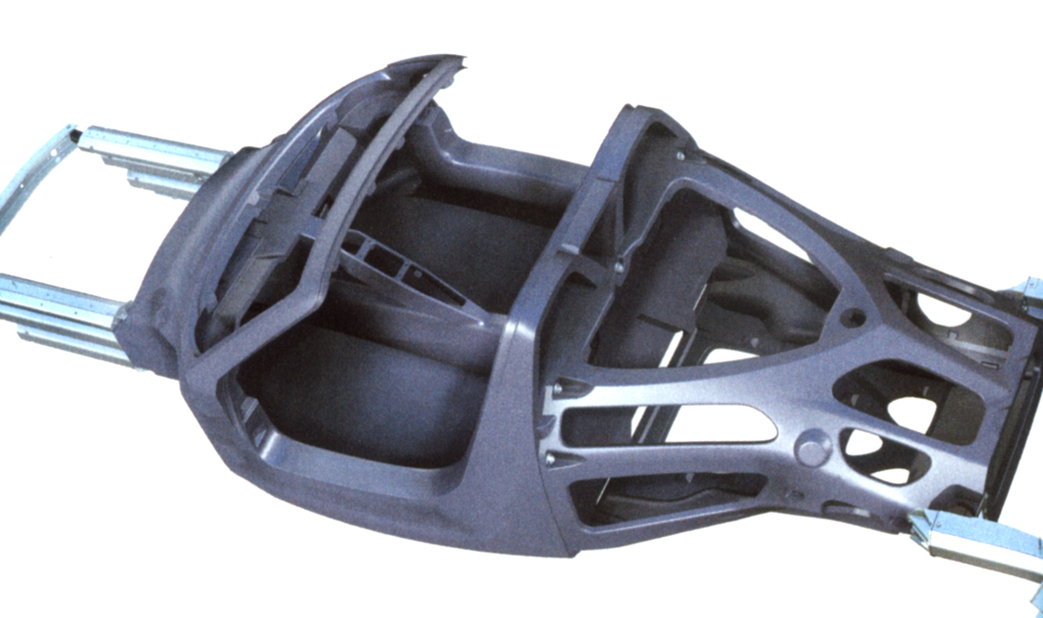
Materialien im Karosseriebau
Mischbauweise Porsche GT
CFK - Monocoque
Rolling Chassis des
Porsche GT (MJ2003):
1500 Fahrzeuge
Karosseriegewicht ca. 100kg
Ca. 1000 Gewebeeinlagen
Fertigung im Autoclaven
Backprozess ca. 8h
1 Woche Fertigung (400 Handoperationen)
Klappen ebenfalls aus CFK / RTM /Sandwich
Edelstahlprofile vorne/hinten (kein Alu!)
Quelle: Porsche

Slide 21

Materialien im Karosseriebau
Exkurs: Kohlefaser verstärkter Kunststoff (CFK)
Kohlefasern werden durch Pyrolyse als einzelne Filamente hergestellt
  PAN Verfahren
    Strechting, Heating (200°C), Carbonization (300°C), Graphitization (1400°C), Surface Treatment, Coating, Reeling
  Pitch-Verfahren
    Fusing, Heating, Carbonization, Graphitization, Surface Treatment, Coating, Reeling
Einzelne Filamente werden zu Kohlefasern zusammengefasst.
  Abhängig von der Filamente Anzahl werden verschieden Fasertypen unterteilt:
    Heay tow
    Asdfa
    300k
Eigenschaften:
  E-Modul von Kohlfasern: 240 GPa (Hochfeste HT Fasern)
  E-Modul von Matrixwerkstoffen: 2,5-5,0 GPa (Epoxidharze)
  Typische Faservolumengehalte: 40-60 % (Nasslaminat 40% <=> Prepreg 60%)
  E-Modul im Endprodukt: ca. 75 GPa (Automobil) 150 GPa (Luftfahrt)
$$E_{||}=E_{F||}V_{F}+E_{M}\left({1−V}_{F}\right)$$

Slide 22
Materialien im Karosseriebau
Chancen und Grenzen beim Einsatz von CFK
Karabiner aus Alu und CFK
Nicht immer ist CFK besser!
Kosten/Nutzen beachten
Werkstoffgerechte Gestaltung
Beanspruchungsgerechte Gestaltung
 | Karabiner aus Aluminium | Karabiner aus CFK
Gewicht | 20 g | 10 g
Bruchlast | 25.000 N | 500 N
Kosten | 5 $ | 25 $
Bild Alu
Bild CFK

Slide 23
Materialien im Karosseriebau
Chancen und Grenzen beim Einsatz von CFK in Großserie
CFK kein Allheilmittel:
  Normalerweise können Kohlenstofffasern nicht eingeatmet werden.
  Ab einer Temperatur von mehr als 650 Grad, verändern sich die Fasern und erreichen eine kritische Größe, die in die Lunge eindringen können.
  CFK ist nicht nur Wunder-Werkstoff im Leichtbau:
    Probleme bei der Nachhaltigkeit
    Energieintensive Herstellungsprozess
    Am Ende der Fahrzeuglebensdauer oder für Prozessabfälle gibt es nur sehr beschränkte Recyclingverfahren
    Bei der Lebenszyklusanalyse schneidet CFK gegenüber Leichtmetallen besonders schlecht ab. Es könnte dazu beitragen, die Abgasemissionen im Betrieb durch Gewichtseinsparung zu reduzieren, aber es bringt nichts, wenn die gesamte CO2-Bilanz berücksichtigt wird.
    Im Moment ist CFK nur für Nischenanwendungen geeignet.
Quelle: www.springerprofessional.de 2014

Slide 24
Materialien im Karosseriebau
Chancen und Grenzen beim Einsatz von CFK in Großserie
CFK kein Allheilmittel:
  Die Entwickler von BMWs Elektroauto i3 erwägen offenbar einen Schritt zurück zum traditionellen Automobilbau: Nach den Worten von Thyssen-Krupp-Manager Herbert Eichelkraut könnte eine künftige Ausgabe des Modells zum Teil aus Stahl bestehen. Bislang baut BMW den i3 im Wesentlichen aus Carbon und Aluminium. Thyssen-Krupp verhandele mit dem Autokonzern darüber, in dem Elektrofahrzeug eine "wichtige Stahlkomponente" einzuführen, sagte Eichelkraut, der im Vorstand von Thyssen-Krupps Stahlsparte das Produktionsressort führt. Eine Rückkehr zum Stahl beim i3 ließe sich als Sinneswandel interpretieren, denn BMW bewirbt die Autos der i-Reihe auch wegen der eingesetzten Werkstoffe als besonders innovativ: Der Hersteller verzichtet beim Bau der Elektrofahrzeuge praktisch vollständig auf Stahl.
  Meine Meinung: CFK ist immer noch zu teuer – zumal im Elektrofahrzeug!
Quelle: The Wall Street Journal Deutschland 19.08.2014

Slide 25
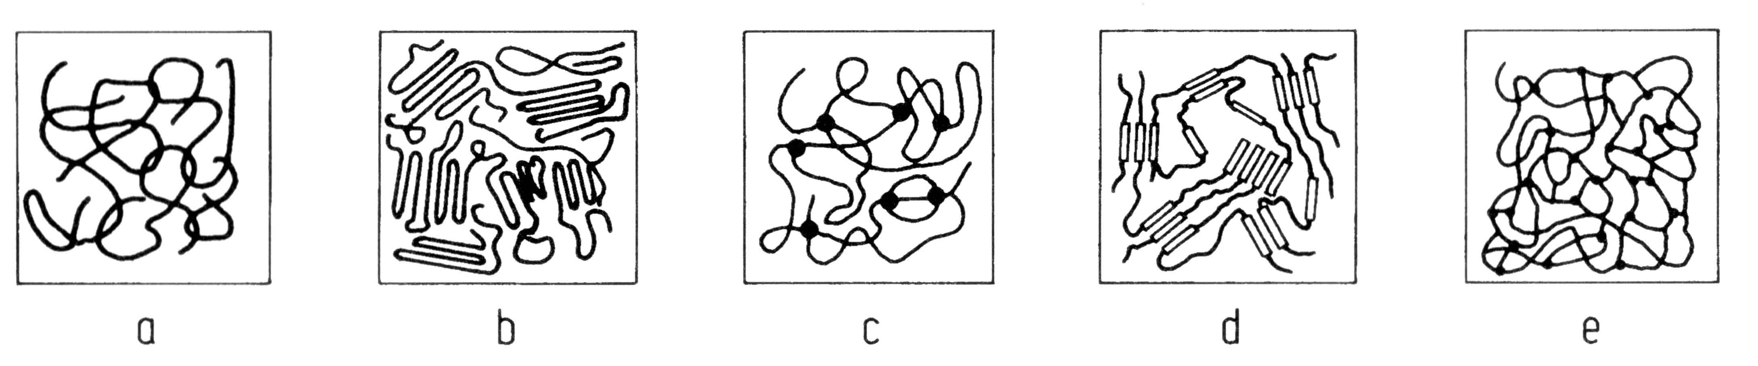
Materialien im Karosseriebau
Kunststoffe – Aufbau
Zweiphasensysteme: Alle Polymerwerkstoffe bestehen aus einer amorphen und kristallinen Gefügestruktur → Angabe des Kristalisationsgrades (z.B. PP 70-80%, PA 35-45%)
a: linearer, amorpher Thermoplast
b: linearer, teilkristalliner Thermoplast
c: chemisch vernetztes Elastomer
d: physikalisch vernetztes Elastomer
e: chemisch vernetzter Duroplast

Slide 26
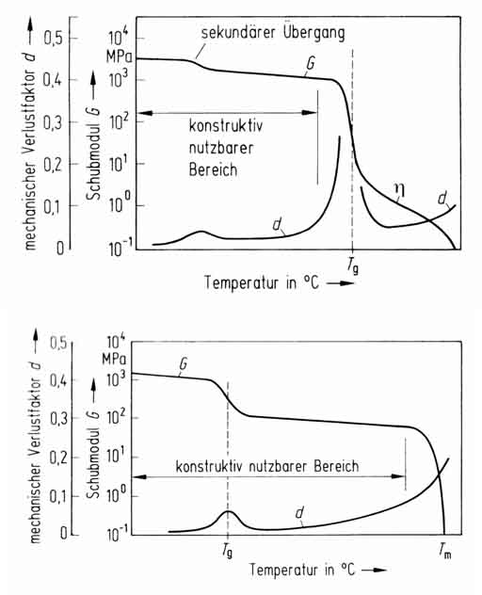
Materialien im Karosseriebau
Thermoplaste
amorphe Thermoplaste
G = Schubmodul
T_{g} = Glastemperatur
d = Mechanischer Verlustfaktor
h = Schmelzviskosität
T_{m} = Kristallitschmelzpunkt
T_{z} = Zersetzungstemperatur
teilkristalline Thermoplaste
VIDEO!

Slide 27
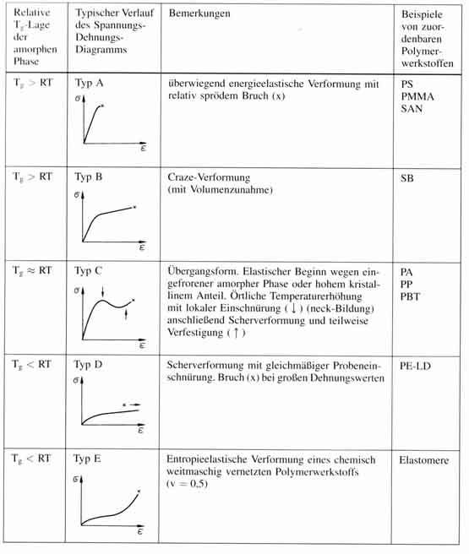
Materialien im Karosseriebau
Charakteristische Spannungs-Dehnungskurven von Polymeren
Quelle: Erhard

Slide 28
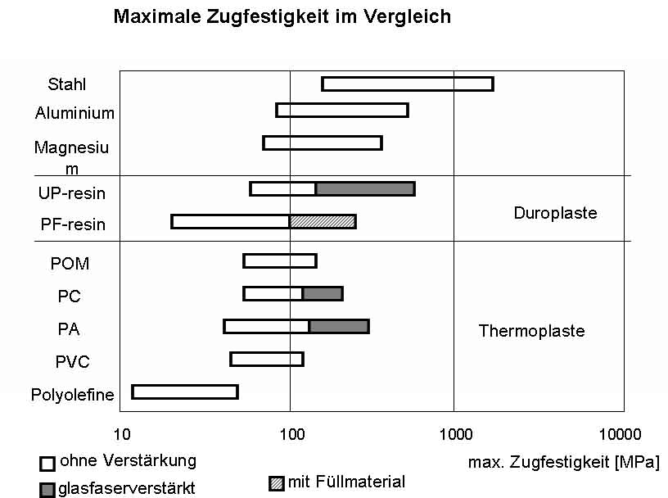
Materialien im Karosseriebau
Vergleich Metalle - Kunststoffe

Slide 29
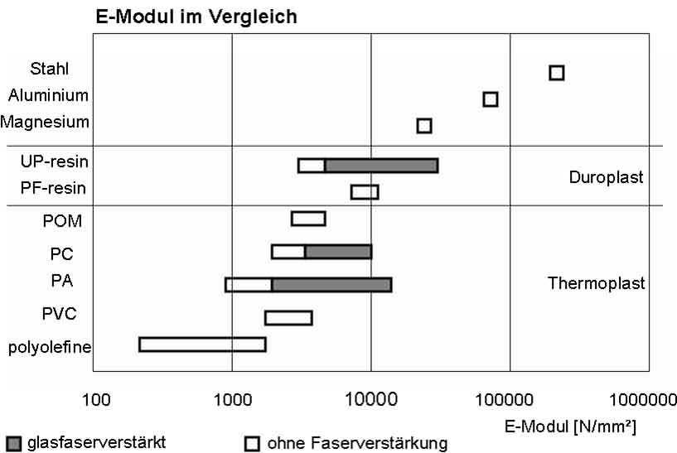
Materialien im Karosseriebau
Vergleich Metalle - Kunststoffe

Slide 30
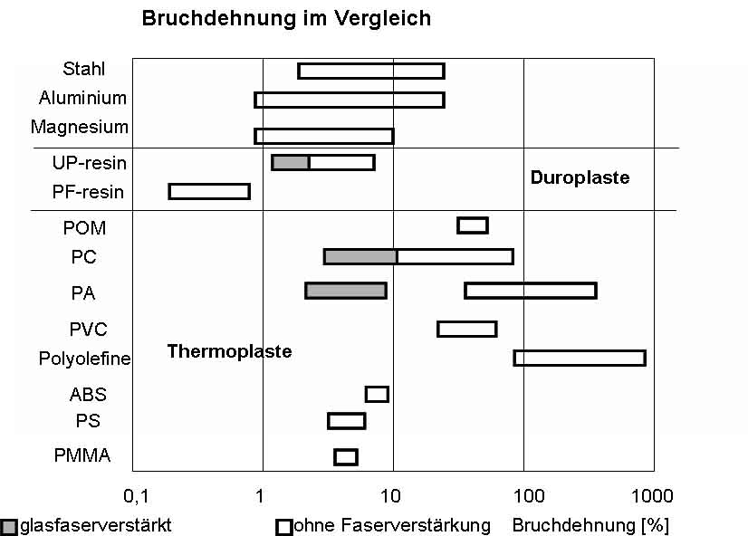
Materialien im Karosseriebau
Vergleich Metalle - Kunststoffe

Slide 31
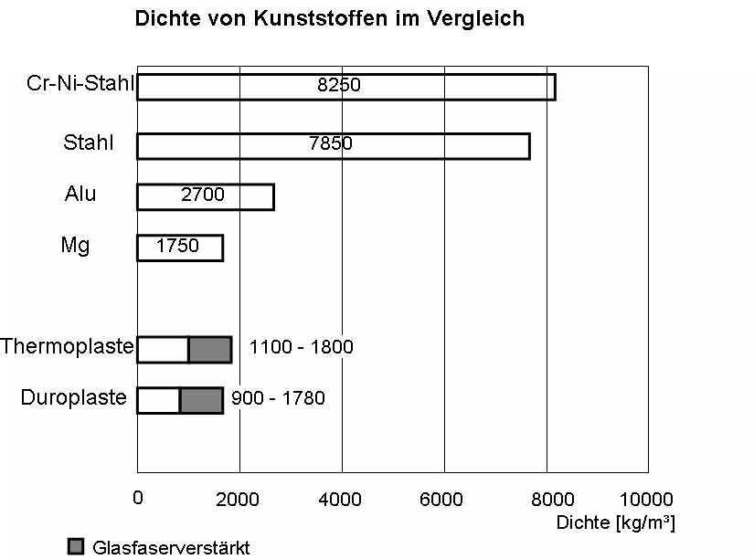
Materialien im Karosseriebau
Vergleich Metalle - Kunststoffe

Slide 32
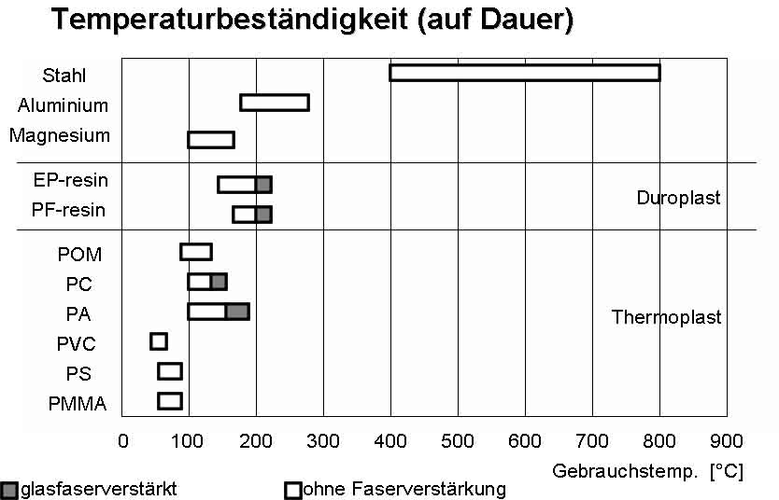
Materialien im Karosseriebau
Vergleich Metalle - Kunststoffe

Slide 33
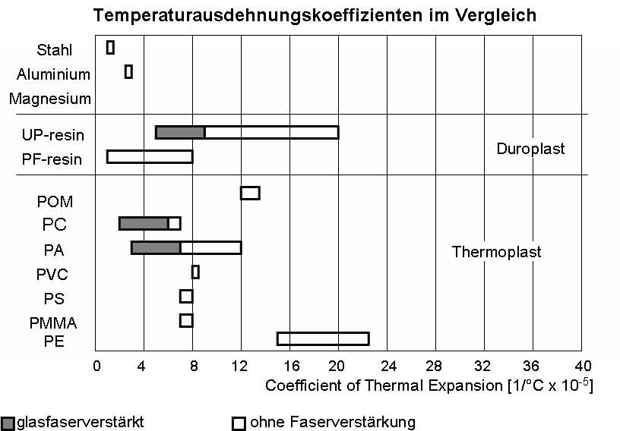
Materialien im Karosseriebau
Vergleich Metalle - Kunststoffe

Slide 34
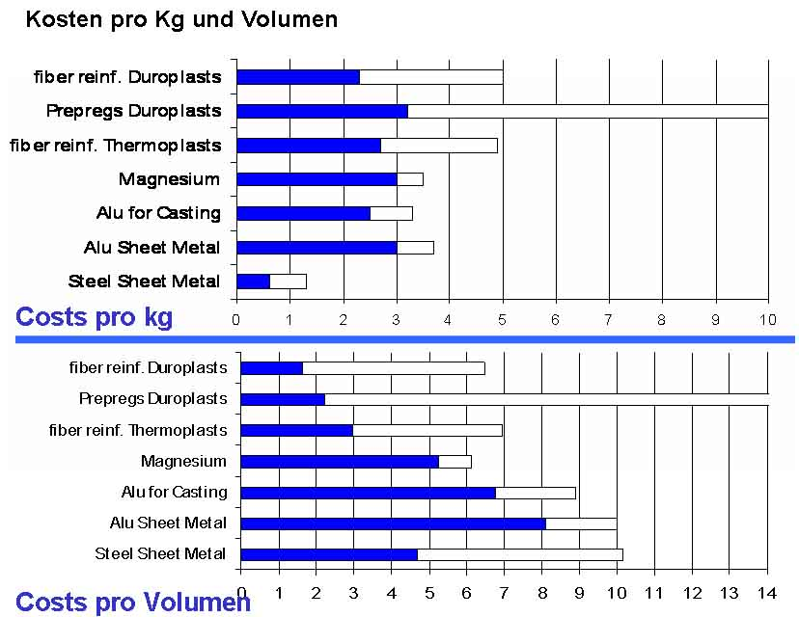
Materialien im Karosseriebau
Vergleich Metalle - Kunststoffe

Slide 35
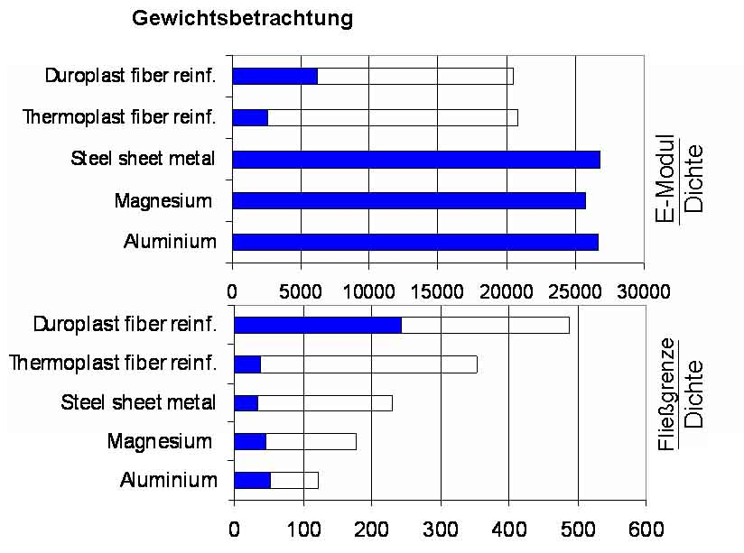
Materialien im Karosseriebau
Vergleich Metalle - Kunststoffe

Slide 36
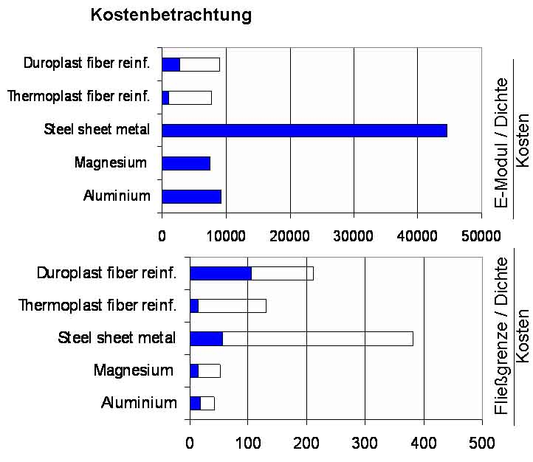
Materialien im Karosseriebau
Vergleich Metalle - Kunststoffe

Slide 37
Materialien im Karosseriebau
Vergleich Metalle - Kunststoffe
Kriterien zur beanspruchungsgerechten Materialauswahl
Massebedarfskennwert | Karosserie-stahl (St1403) | Al-Knet-legierung (ALMgSi1F32 | Mg-Knet-legierung (AZ31B-0) | Faserverbund (GFK, quasiisotrop)
(Membran- steifigkeit) | 1 | 1.012 | 1.099 | 2.047
 | 1 | 0.404 | 0.372 | 0.919
(inverse Biege/ Beulsteifigkeit) | 1 | 0.493 | 0.387 | 0.502
 | 1 | 0.373 | 0.292 | 0.478
Quelle: Friedrich / Brüdgam / Henkelmann

Slide 38
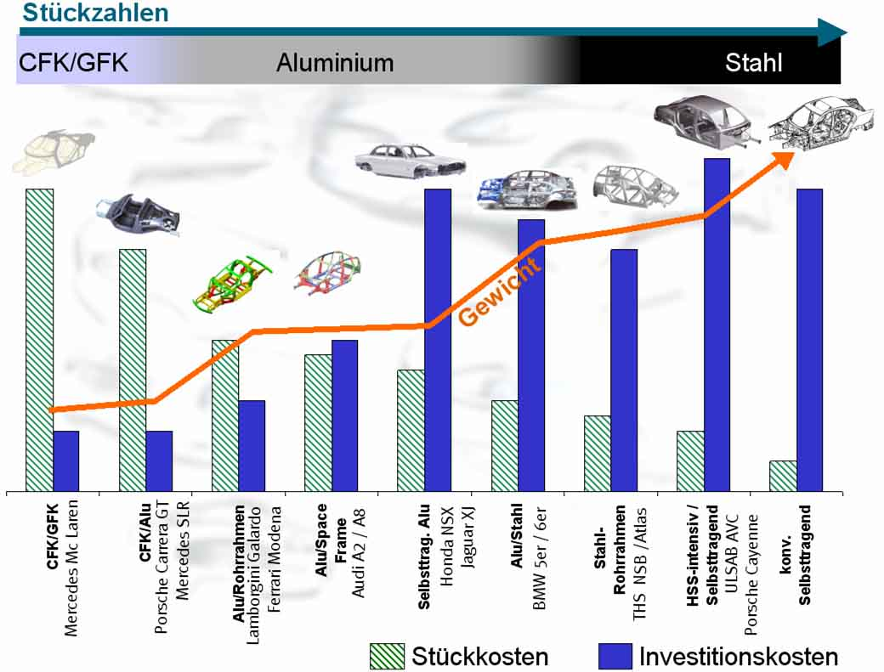
Materialien im Karosseriebau
Werkstoffanteil im Pkw

Slide 39
Karosserietechnik
4 Materialien im Karosseriebau
Back Up

Slide 40
Materialien im Karosseriebau
Grundlagen
Siehe Modul 6 (Werkstoffe in der Fahrzeugtechnik und Strömungs- u. Brennstoffzellentechnik in Fahrzeugen)
  Leichtbau mit Stahl, Space Frame Konzept, Faserverbundwerkstoffe
  Fügetechniken im Fahrzeugbau, Recycling von Werkstoffen
  Pumpen und Ventilatoren in Fahrzeugen, Turbolader, Wandler
  Brennstoffzellen: theoretische Grundlagen, Bauarten, Systeme und Komponenten, Dimensionierung
Frage:
Wer liest das Fach Brennstoffzellentechnik in Fahrzeugen und was sind die Inhalte?
Wer liest das Fach Werkstoffe in der Fahrzeugtechnik und was sind die Inhalte?
Walter Kahl
walter.kahl@alcan.com
07731-80-2172

Slide 41
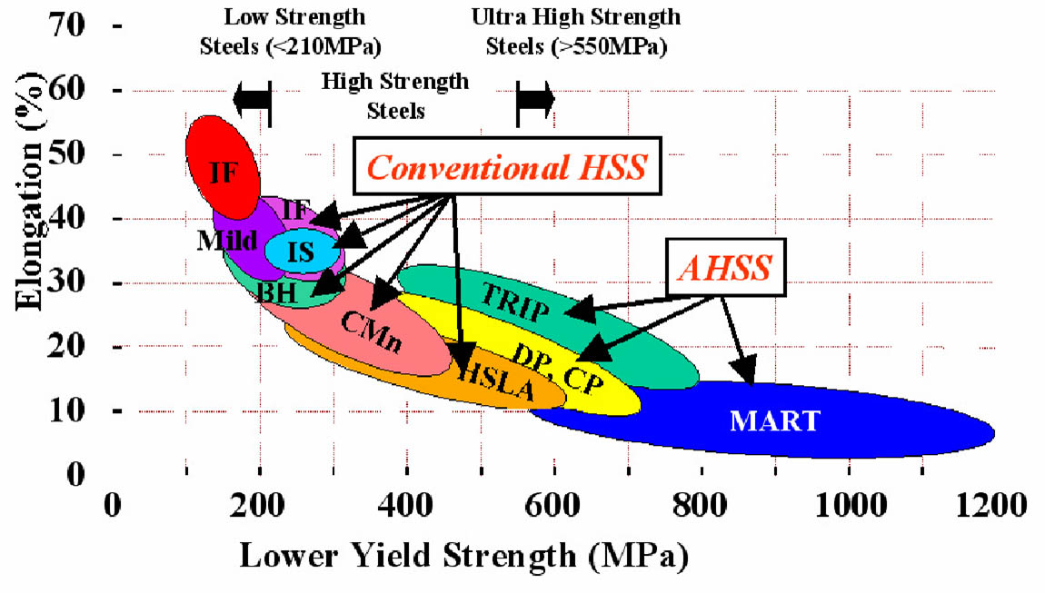
Materialien im Karosseriebau
Hochfeste Stähle - Übersicht

Slide 42
Materialien im Karosseriebau
Kompetenzkurse
In einer Kooperation von Didaktikzentrum (DZ) und Zentraler Studienberatung (ZSB) bieten wir für alle Studierenden an der Hochschule Esslingen kostenlose Seminare zu verschiedenen Themen an. Die Seminare werden in der Reihe „Kompetenzkurse“ angeboten und beinhalten ein weites Themenfeld von Bewerbungen schreiben, Lerntechniken, Web2.0-Tools, Rhetorik, Businessknigge, Präsentieren bis hin zu Kommunikation.
Die Reihe trägt deswegen den Namen „Kompetenzkurse“, weil in diesen Kursen den Studierenden ein erster Einblick in verschiedene Kompetenzen gewährt werden soll, die diese während des Studiums sehr hilfreich, aber auch nach dem Studium im Arbeitsleben von ihnen gefordert werden. Daher möchten wir mit den Kompetenzkursen den Studierenden jetzt die Möglichkeit geben, erste Kompetenzen zu erwerben, beziehungsweise bereits vorhandene Kompetenzen ausbauen zu können.
Wir möchten Ihnen gerne diese Information zukommen lassen – falls Sie Studierende kennen, die Interesse daran haben, freuen wir uns wenn Sie sie auf die Webseite www.hs-esslingen.de/kompetenzkurse verweisen. Dort finden die Studierenden alle wichtigen Informationen, Termine und Ansprechpersonen.

Slide 43
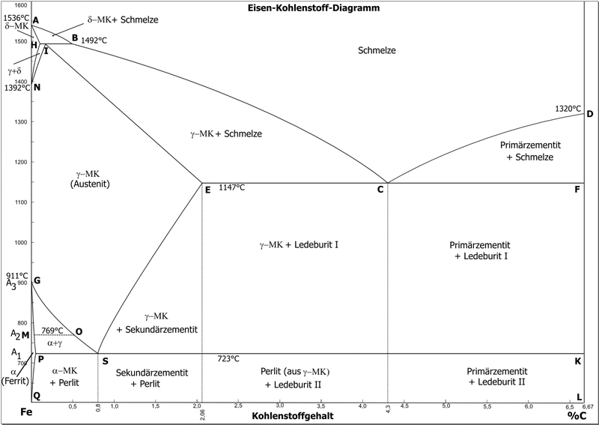
Materialien im Karosseriebau
Eisen-Kohlenstoff-Diagramm
Liquiduslinie: A-B-C-D
Soliduslinie: A-H-I-E-C-F
δ-Ferrit (Delta-Ferrit):
kubisch raumzentrierte
Kristallstruktur
Austenit (γ-Mischkristalle):
kubisch flächenzentrierte Kristallstruktur
α-Ferrit (Alpha-Ferrit): kubisch raumzentrierte Kristallstruktur
Graphit (stabiles System) bzw. Zementit (Fe3C; metastabiles System)
Notes:
Mit Hilfe des Eisen-Kohlenstoff-Diagrammes lassen sich beispielsweise einige Fragen zum unterschiedlichen Verhalten von Stahl (<2,06 % C) und Gusseisen (>2,06 % C) klären:
Stahl lässt sich schmieden, weil er im weiten, homogenen Austenitbereich gut verformbar ist. Bei Gusseisen tritt dieses Verhalten nicht ein, weil die größeren Anteile von Kohlenstoff in Form von Graphit oder Ledeburit die Verformbarkeit erschweren und der Übergang in die Schmelze schroff ist.
Die Schmelztemperatur des reinen Eisens liegt bei 1536 °C, die Temperaturen der vollständigen Erstarrung (bzw. Beginn des Aufschmelzens) von Stahl (Linie A-H-J-E) und Gusseisen (Linie E-C-F bei 1147 °C) sind ebenfalls ablesbar. Der niedrigere Schmelzpunkt des Gusseisens ist eine der Ursachen, warum dieses besser und einfacher gießbar ist als Stahl.
Alle diese Eigenschaften machen das Eisen-Kohlenstoff-Diagramm zu einem wichtigen Werkzeug für die Beurteilung eines der am meisten verwendeten Werkstoffe.

Slide 44
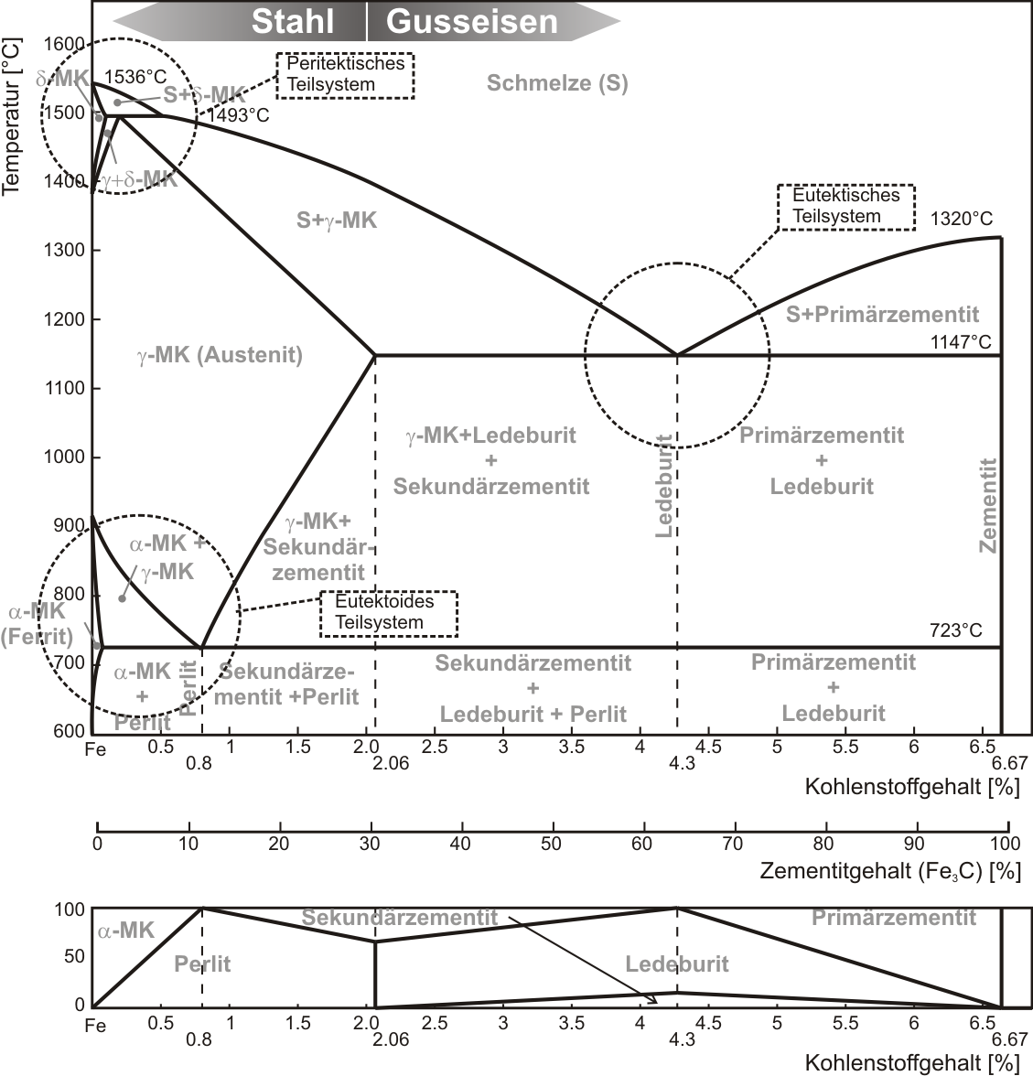
Materialien im Karosseriebau
Eisen-Kohlenstoff-Diagramm
Stahl lässt sich nur mit einem
Kohlenstoffgehalt von weniger
als 2,06% herstellen!
Quelle: http://comphys.ethz.ch/mediawiki/
Notes:
Mit Hilfe des Eisen-Kohlenstoff-Diagrammes lassen sich beispielsweise einige Fragen zum unterschiedlichen Verhalten von Stahl (<2,06 % C) und Gusseisen (>2,06 % C) klären:
Stahl lässt sich schmieden, weil er im weiten, homogenen Austenitbereich gut verformbar ist. Bei Gusseisen tritt dieses Verhalten nicht ein, weil die größeren Anteile von Kohlenstoff in Form von Graphit oder Ledeburit die Verformbarkeit erschweren und der Übergang in die Schmelze schroff ist.
Die Schmelztemperatur des reinen Eisens liegt bei 1536 °C, die Temperaturen der vollständigen Erstarrung (bzw. Beginn des Aufschmelzens) von Stahl (Linie A-H-J-E) und Gusseisen (Linie E-C-F bei 1147 °C) sind ebenfalls ablesbar. Der niedrigere Schmelzpunkt des Gusseisens ist eine der Ursachen, warum dieses besser und einfacher gießbar ist als Stahl.
Alle diese Eigenschaften machen das Eisen-Kohlenstoff-Diagramm zu einem wichtigen Werkzeug für die Beurteilung eines der am meisten verwendeten Werkstoffe.

Slide 45
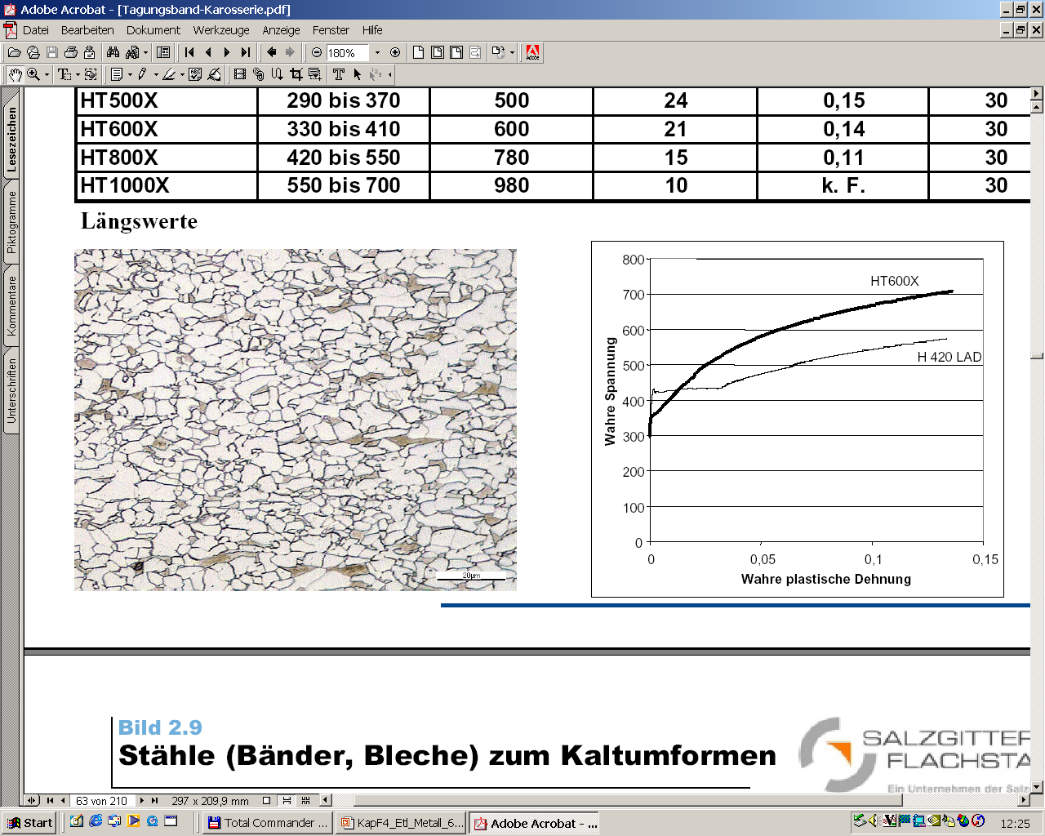
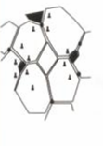
Materialien im Karosseriebau
Hochfeste Stähle – Dualphasenstahl (DP)
gute Umformbarkeit
keine ausgeprägte Streckgrenze
hoher BH-Effekt
Hohe Kaltverfestigung
DP450 – DP1000
hohe Geschwindigkeitsabhängigkeit
Ferrit
Martensit

Slide 46
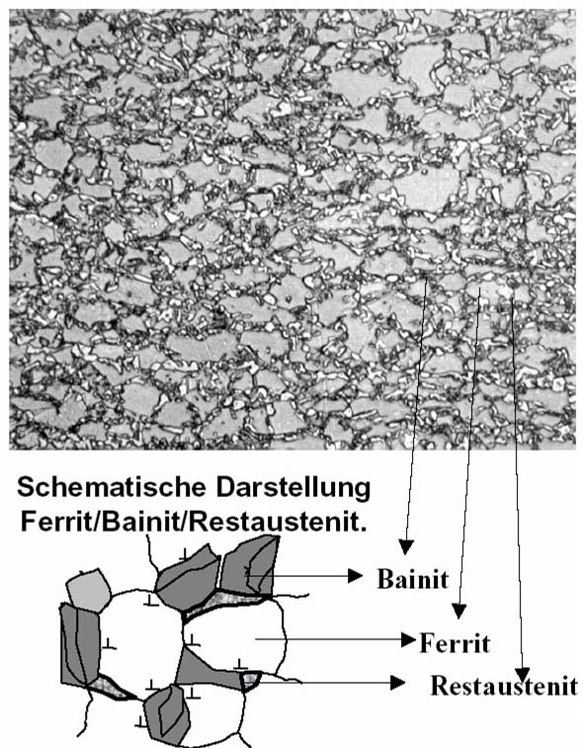
Materialien im Karosseriebau
Hochfeste Stähle – TRIP-Stähle
TRansformation Induced Plasticity (TRIP)
(bzw. Restaustenitische Stähle RA)
sehr gute Umformbarkeit
hoher BH-Effekt
Hohe Kaltverfestigung
Trip600 – Trip1000

Slide 47
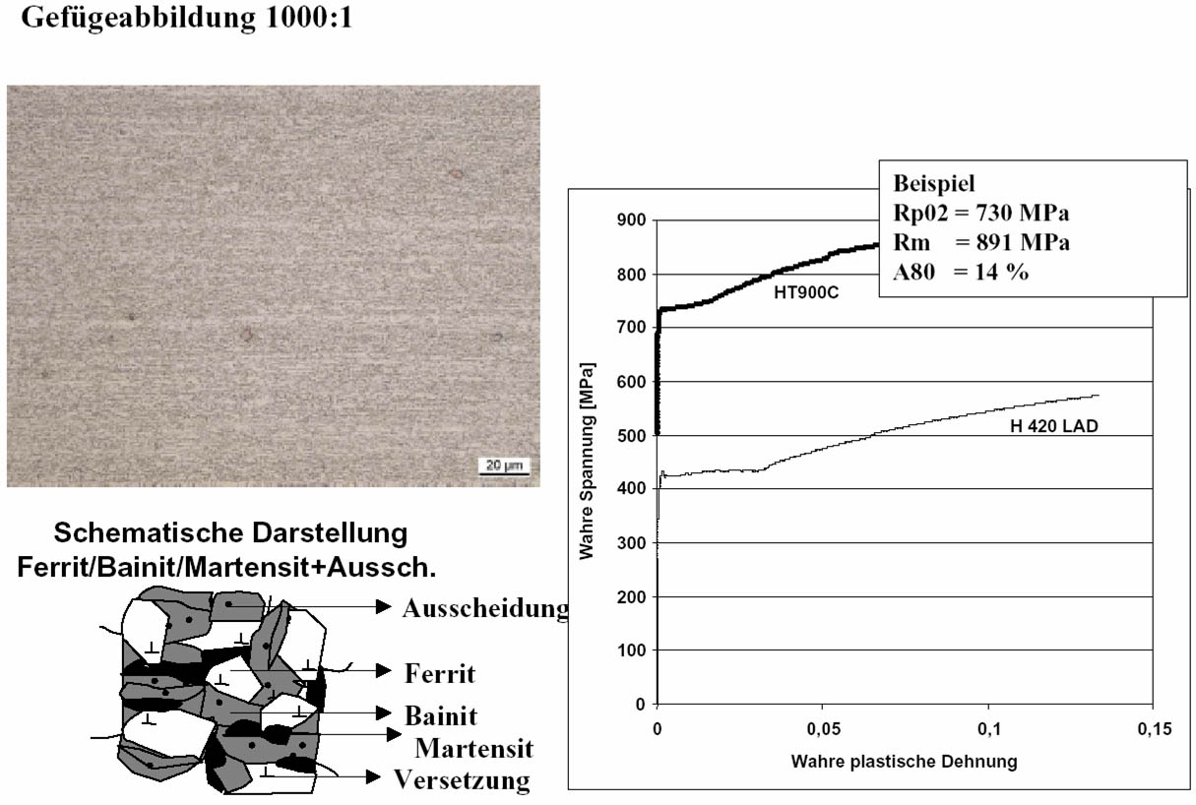
Materialien im Karosseriebau
Hochfeste Stähle – Partiell martensitischen Stähle (PM)
Complexphasen Stähle (CP) → ähnlich den PM-Stählen

Slide 48
Materialien im Karosseriebau
Einsatz von HSS und UHSS im Rohbau
Citroen C5 MJ2001 (33%)
Aluminium 3%
Mild Steel 64%
HSS 27%
VHSS 4%
UHSS 2%
Renault Laguna II MJ2001 (66%)
Mild Steel 34%
HSS 220-380MPA 36%
VHSS 400-600MPA 27%
UHSS >600MPA 3%
BMW 7er MJ2001 (82%)
DC06 (120MPA) 1%
DC04 (140MPA) 16%
ZSTE180 20%
ZSTE220 21%
ZSTE260 11%
ZSTE300 16%
ZSTE380 1%
ZSTE420 11%
DP800 2%

Slide 49
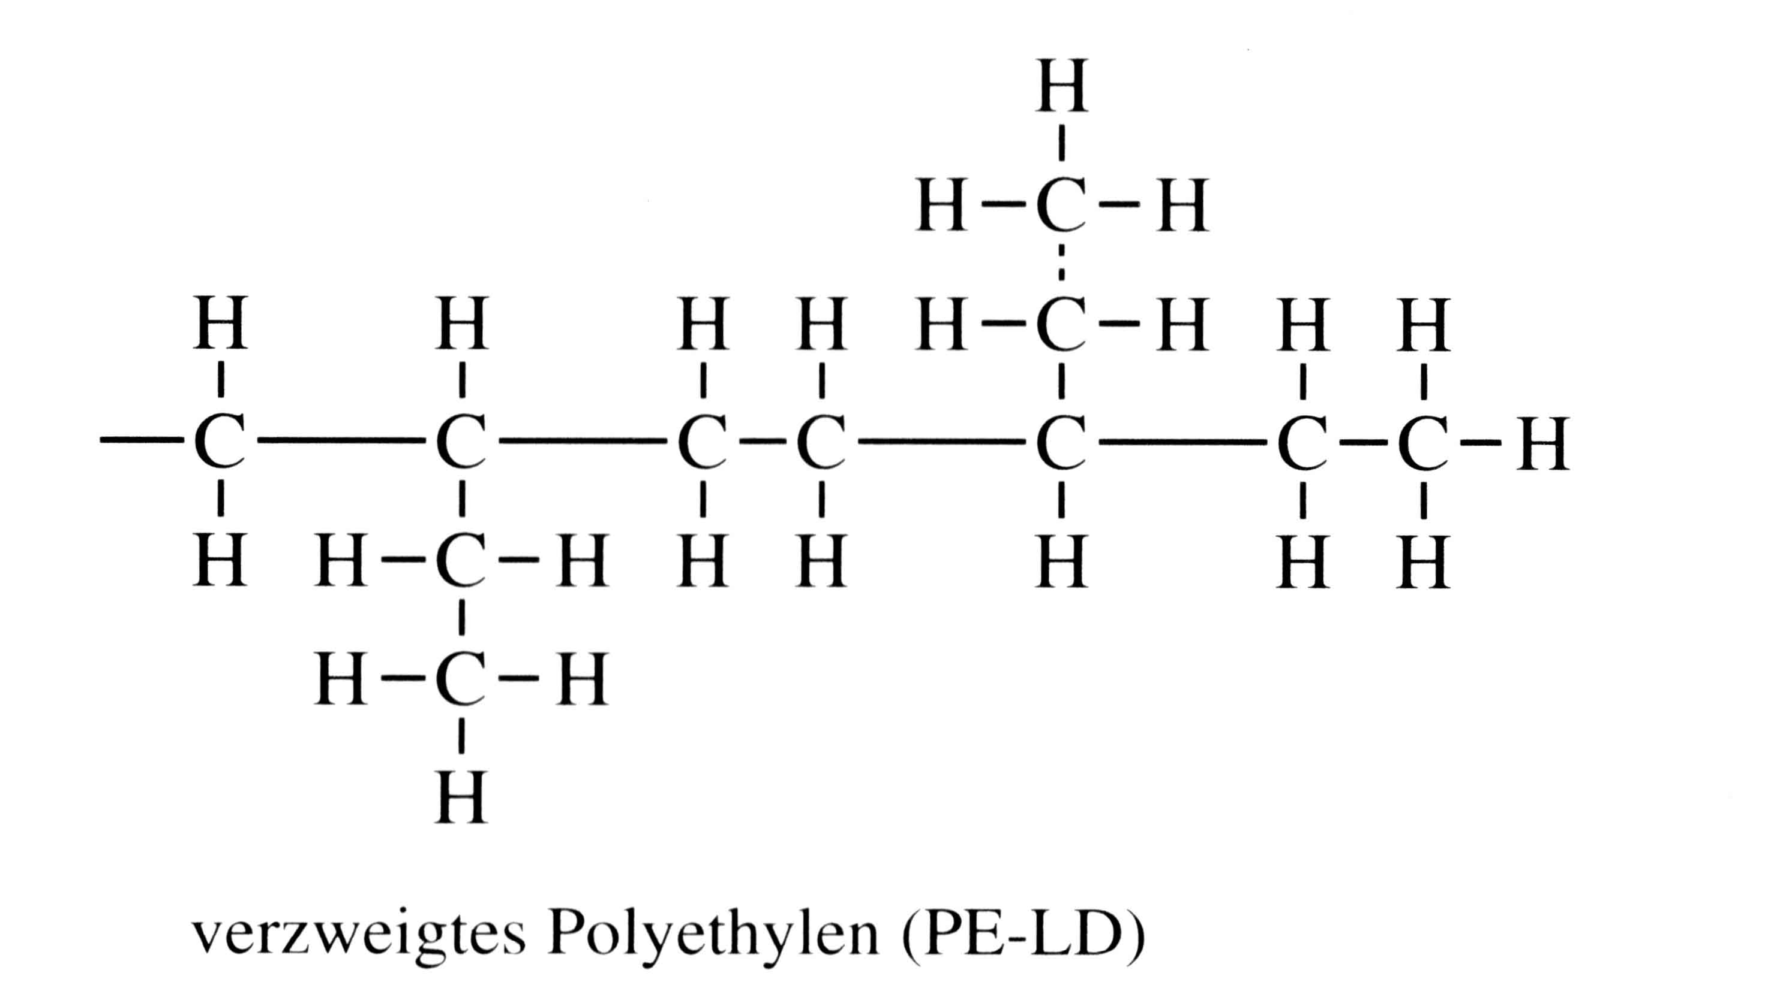
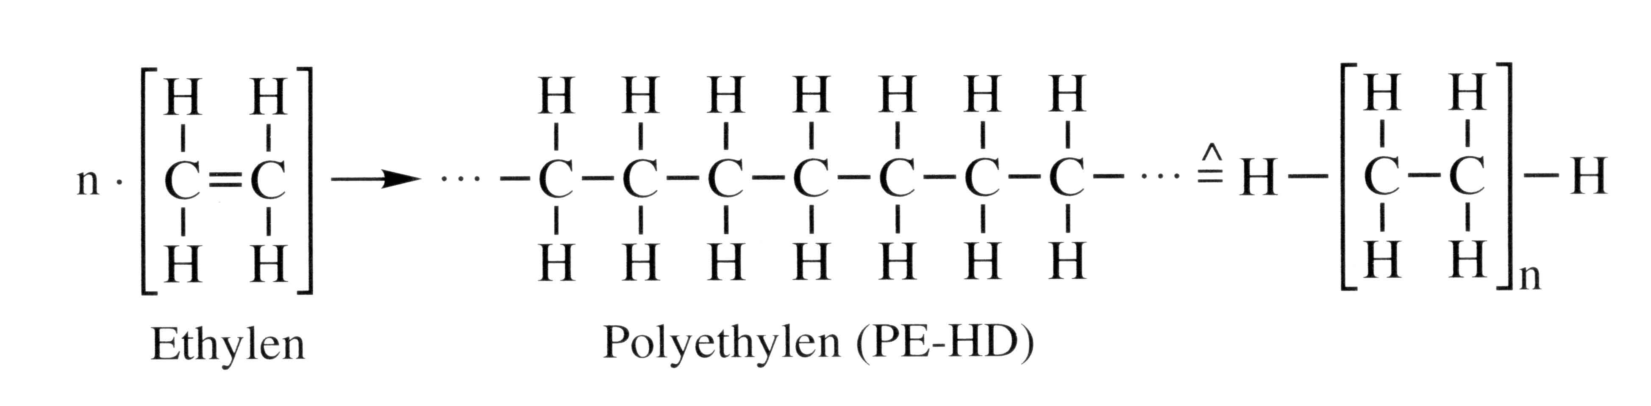
Materialien im Karosseriebau
Kunststoffe – Aufbau
Prinzipieller Aufbau von Makromolekülen (hier PE-HD mit linearem Aufbau und PE-LD mit verzweigtem Aufbau)
Polymerisationsgrad: Zahl der sich aneinanderreihenden Monomere
Relative Molekülmasse: Summe der Atommassen (z.B. C2H4 = M28 aus 2x12(C)+4x1(H)] → niedermolekulare Substanzen sind dadurch genau bestimmt! Relevant für Thermoplaste nicht für vernetzte Polymere

Slide 50
Materialien im Karosseriebau
Kunststoffe – Aufbau
Nebenvalenzbindung bzw. Zwischenmolekulare Bindungsenergie/Kräfte (ZMK): Die intermolekularen Bindungskräfte beruhen auf elektrostatischen (d.h. physikalische Bindungs-) Kräften und sind für das mechanisch-thermische Verhalten von Thermoplasten zuständig
Vernetzung: Koppelung der einzelnen Moleküle durch Hauptvalenzen, welche nachträglich auf chemischem oder physikalischem (z.B. energetische Bestrahlung) Wege erzeugt werden → Vernetzungsgrad ist von Bedeutung (Elastomere = niedrige Vernetzung, Duromere bzw. Duroplaste = hohe Vernetzung)

Slide 51
Materialien im Karosseriebau
Kunststoffe – Aufbau
Amorphe Kunststoffe: Keine Ordnung der Makromoleküle zueinander, d.h. der Kettenabstand benachbarter Ketten ist ständig unterschiedlich → keine Brechung des Lichtes → Polymer ist transparent, spröde mit ausgeprägter Duktilität (z.B. PS)
Kristalline Gefügestruktur: Dem Bestreben zur Minimierung der freien Enthalpien zwischen zwei benachbarten Makromolekülen kommt die Ausrichtung dieser Moleküle in einer parallelen Lage entgegen (häufigste Form: Faltungslamellen) → höhere Packungs-dichte → höhere Festigkeit und E-Modul durch zwischenmolekulare Bindungsenergien

Slide 52
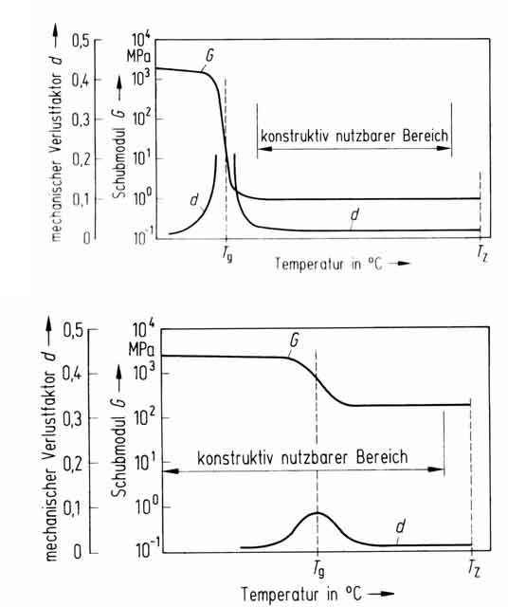
Materialien im Karosseriebau
Elastomere / Duroplaste
Elastomere
G = Schubmodul
T_{g} = Glastemperatur
d = Mechanischer Verlustfaktor
h = Schmelzviskosität
T_{m} = Kristallitschmelzpunkt
T_{z} = Zersetzungstemperatur
Duroplaste

